Slide 1

Welcome to
영화를 부탁해
컴퓨터공학전공 20131721 박수용
컴퓨터공학전공 20141722 서정호

Slide 2
INDEX
모델의 개발 목표
홈페이지 구성 및 주요 기능
결론 및 향후 개선방향
팀원의 역할분담
참고 문헌 및 참고 사이트

Slide 3
1. 모델의 개발 목표
모델의 개발 목표
모델의 개발 목표
영화에 대한 다양하고 상세한 정보 제공
쉽고 간편한 영화 예매와 조회, 취소 기능으로 영화 예매의 편리함을 제공
게시판을 통한 다양한 영화 관련 의견 교환 가능

Slide 4



2. 홈페이지 구성 및 주요 기능
클라이언트
서버
데이터베이스
+
+

Slide 5
2. 홈페이지 구성 및 주요 기능
부트스트랩
부트 스트랩이란?
사이트를 쉽게 만들 수 있게 도와주는 HTML, CSS, JS 프레임워크이다. 하나의 CSS 로 휴대폰, 태블릿, 데스크탑까지 다양한 기기에서 작동하며 다양한 기능을 제공하여 사용자가 쉽게 웹사이트를 제작, 유지, 보수할 수 있도록 도와준다.

Slide 6
2. 홈페이지 구성 및 주요 기능
부트 스트랩의 장점과 단점
부트 스트랩의 장점
쉽게 반응형 웹 제작 가능
상대적으로 적은 시간투자로 어느 정도 보장된 퀄리티의 웹 페이지 제작 가능
부트 스트랩의 단점
개성이 부족해 보일 수 있다.
부트스트랩을 사용하지 않은 사이트보다 상대적으로 무겁다.

Slide 7
2. 홈페이지 구성 및 주요 기능
홈페이지 구성
화면 | 설명
메인 | 영화 예매, 취소, 정보, 문의, 회원가입 등 여러 가지 시스템 이용 메뉴가 명시되는 기본적인 화면
영화정보/상세정보 | 영화에 대한 정보, 상세정보(영화명, 개봉일, 등장인물, 간단 줄거리 등)를 확인할 수 있는 화면
영화예매 | 회원이 원하는 영화를 예매할 수 있는 화면
예매조회 | 회원이 예매한 영화를 조회하고 예매내용을 제공하는 화면
예매취소 | 회원이 예매한 영화를 취소할 수 있는 화면
문의 | 요청사항이나 예매관련, 영화에 대한 문의를 할 수 있는 화면
회원가입 | 사용자가 로그인을 하기 위해 등록해야 하는 각종 개인정보를 입력하는 화면
아이디/비밀번호 찾기 | 사용자가 아이디 또는 비밀번호를 분실하였을 때 찾을 수 있도록 하는 화면
리뷰 & 추천 | 영화에 대한 추천 및 리뷰를 작성할 수 있도록 하는 화면

Slide 8
2. 홈페이지 구성 및 주요 기능
영화를부탁해 전체 DB 테이블
테이블명 | 테이블 설명
MEMBERS | 회원관리 테이블
MOVIE | 영화정보 테이블
MOVIEDAETAILS | 영화상세정보 테이블
MOVIETHEATERS | 영화관 테이블
RESERVATIONLIST | 예매목록 테이블
INQUIRY | 문의 테이블
REVIEW | 리뷰 테이블

Slide 9
2. 홈페이지 구성 및 주요 기능
영화를부탁해 전체 DB 테이블
MEMBERS 테이블
컬럼명 | 설명
userId varchar(20) | 아이디
userPassword varchar(20) | 비밀번호
userName varchar(10) | 이름
userSex varchar(10) | 성별
userBirthday int(32) | 생년월일
userAddress varchar(50) | 주소
userPhoneNumber int(64) | 휴대폰번호
userEmail varchar(30) | 이메일

Slide 10
2. 홈페이지 구성 및 주요 기능
영화를부탁해 전체 DB 테이블
MOVIE 테이블
MOVIEDETAILS 테이블
컬럼명 | 설명
movieName varchar(30) | 영화이름
imageUrl varchar(50) | 영화포스터
openDate varchar(30) | 개봉일
컬럼명 | 설명
MovieName varchar(50) PK | 영화이름
OpenDate varchar(30)) | 개봉일
MovieType varchar(30) | 영화장르
Director varchar(30) | 감독
Actor varchar(100) | 배우
RunningTime varchar(20) | 상영시간
AgeGrade varchar(30) | 나이등급
Plot varchar(1000) | 줄거리
MovieTrailer varchar(100) | 예고편
PosterOne varchar(100) | 스틸컷1
PosterTwo varchar(100) | 스틸컷2
PosterThree varchar(100) | 스틸컷3

Slide 11
2. 홈페이지 구성 및 주요 기능
영화를부탁해 전체 DB 테이블
MOVIETHEATERS 테이블
RESERVATIONLIST 테이블
컬럼명 | 설명
movieTheatersName varchar(100) | 지점명
movieName varchar(50) | 영화명
movieShowRoom varchar(50) | 상영관
showDay varchar(50) | 상영 날짜
MhowTime varchar(50) | 상영 시간
Number int(11) | 기본 키
컬럼명 | 설명
userId varchar(20) | 아이디
UserName varchar(20) | 회원이름
MovieName varchar(20) | 영화명
ShowDay varchar(20) | 상영 날짜
ShowTime varchar(20) | 상영 시간
MovieTheaterName varchar(20) | 지점명
ShowRoom varchar(20) | 상영관
Seat varchar(20) | 이메일
Price varchar(20) | 좌석
TicketNumber varchar(20) | 티켓 번호

Slide 12
2. 홈페이지 구성 및 주요 기능
영화를부탁해 전체 DB 테이블
REVIEW 테이블
INQUIRY 테이블
컬럼명 | 설명
ReviewNo int(11) AI PK | 번호
ID varchar(50) | 작성자 id
ReviewType varchar(20) | 리뷰 타입
MovieName varchar(30) | 영화 이름
ReviewTitle varchar(50) | 리뷰 제목
ReviewContent varchar(1000) | 리뷰 내용
MovieScore varchar(20) | 평점
ReviewDate datetime | 작성일
컬럼명 | 설명
InquiryNo int(11) AI PK | 문의 번호
InquiriyTitle varchar(50) | 문의 제목
UserName varchar(50) | 작성자
UserEmail varchar(50) | 작성자 이메일
InquirDate datetime | 작성일
InquiryContent varchar(1000) | 문의 내용

Slide 13
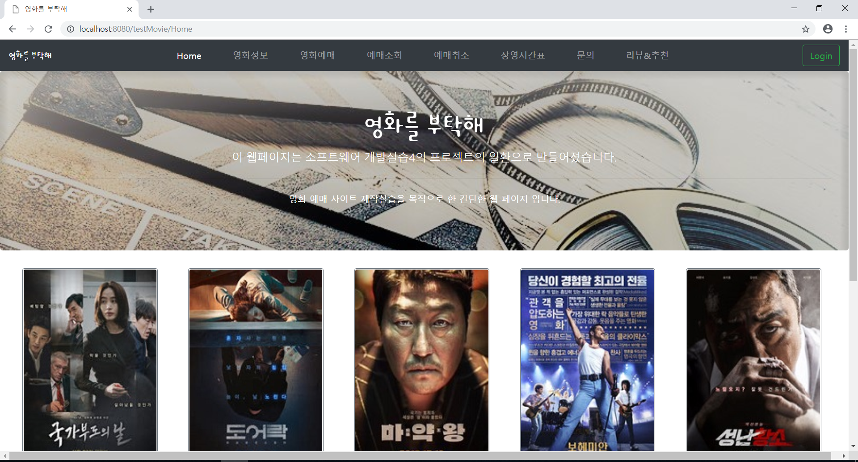
2. 홈페이지 구성 및 주요 기능
메인화면

Slide 14
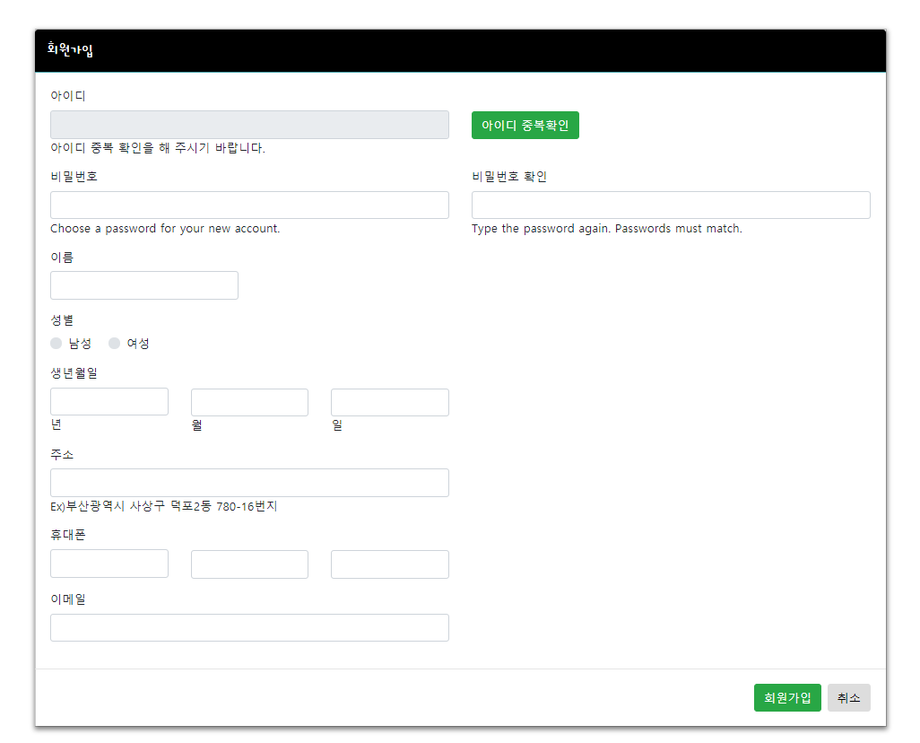
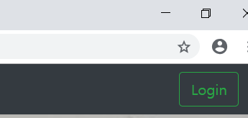
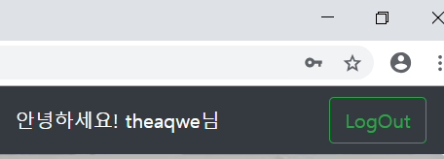
2. 홈페이지 구성 및 주요 기능
회원가입 및 로그인
로그인 후 홈페이지 이용 가능

Slide 15
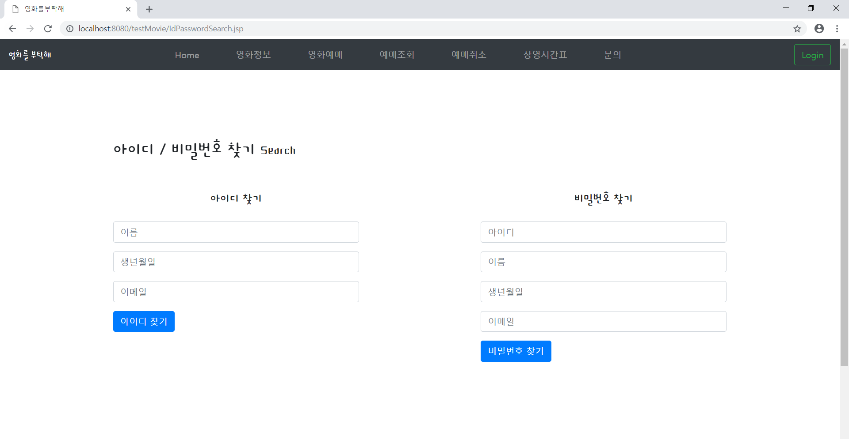
2. 홈페이지 구성 및 주요 기능
아이디 / 비밀번호 찾기

Slide 16
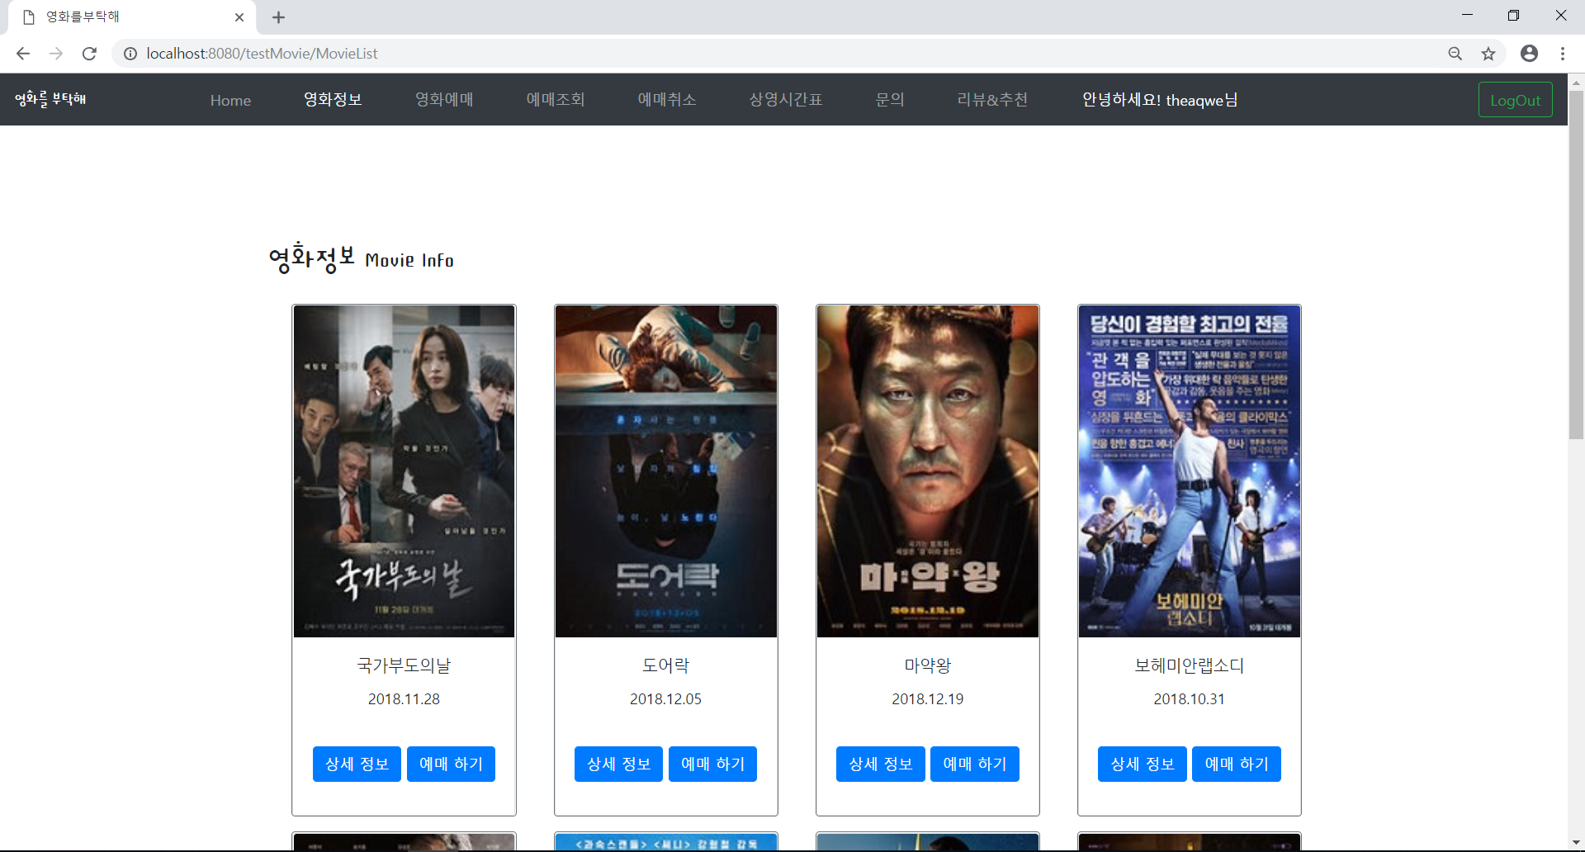
2. 홈페이지 구성 및 주요 기능
영화정보

Slide 17
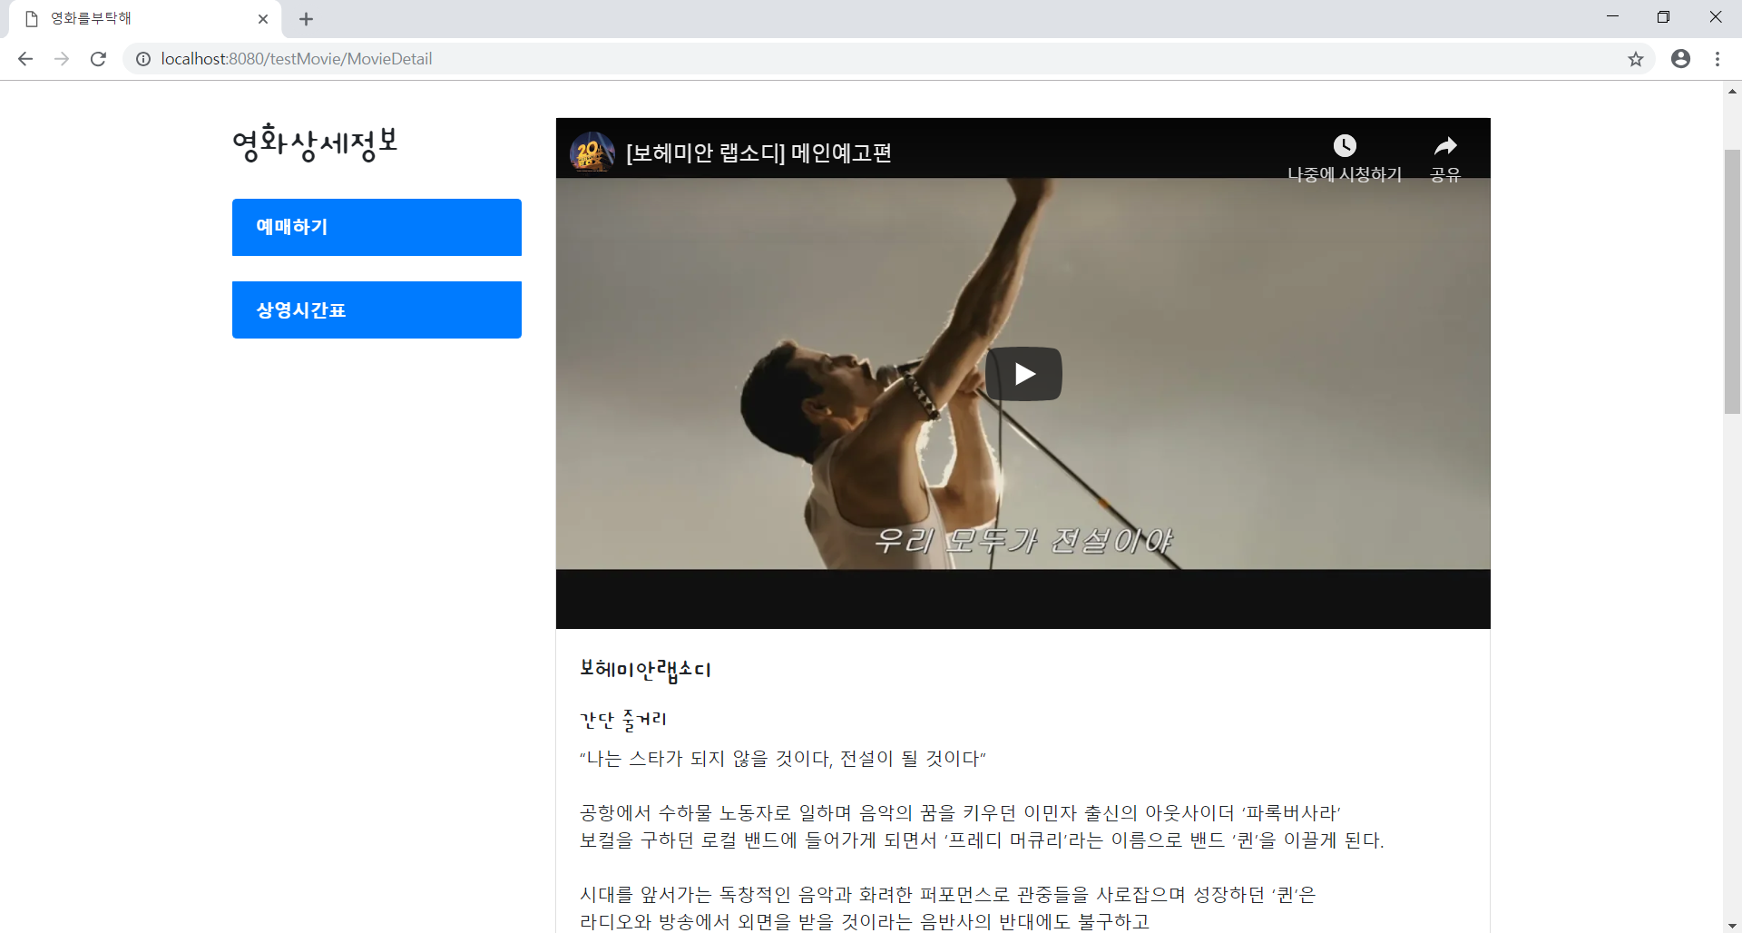
2. 홈페이지 구성 및 주요 기능
상세정보

Slide 18
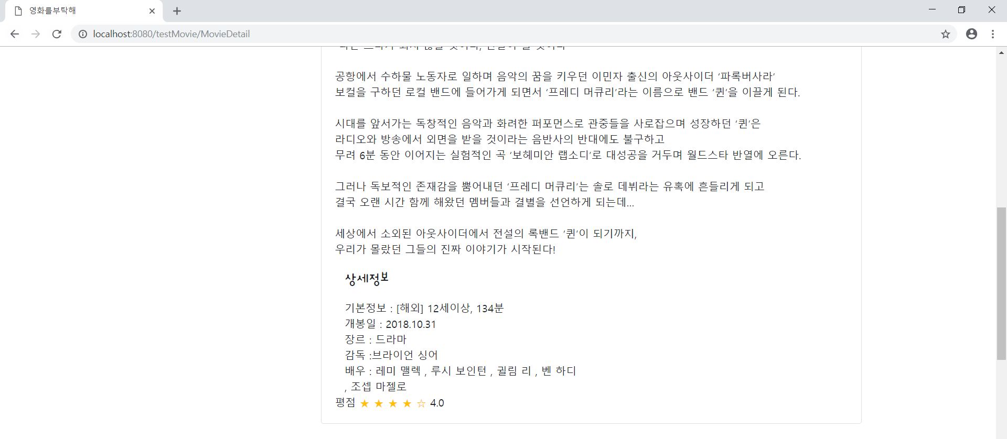
2. 홈페이지 구성 및 주요 기능
상세정보

Slide 19
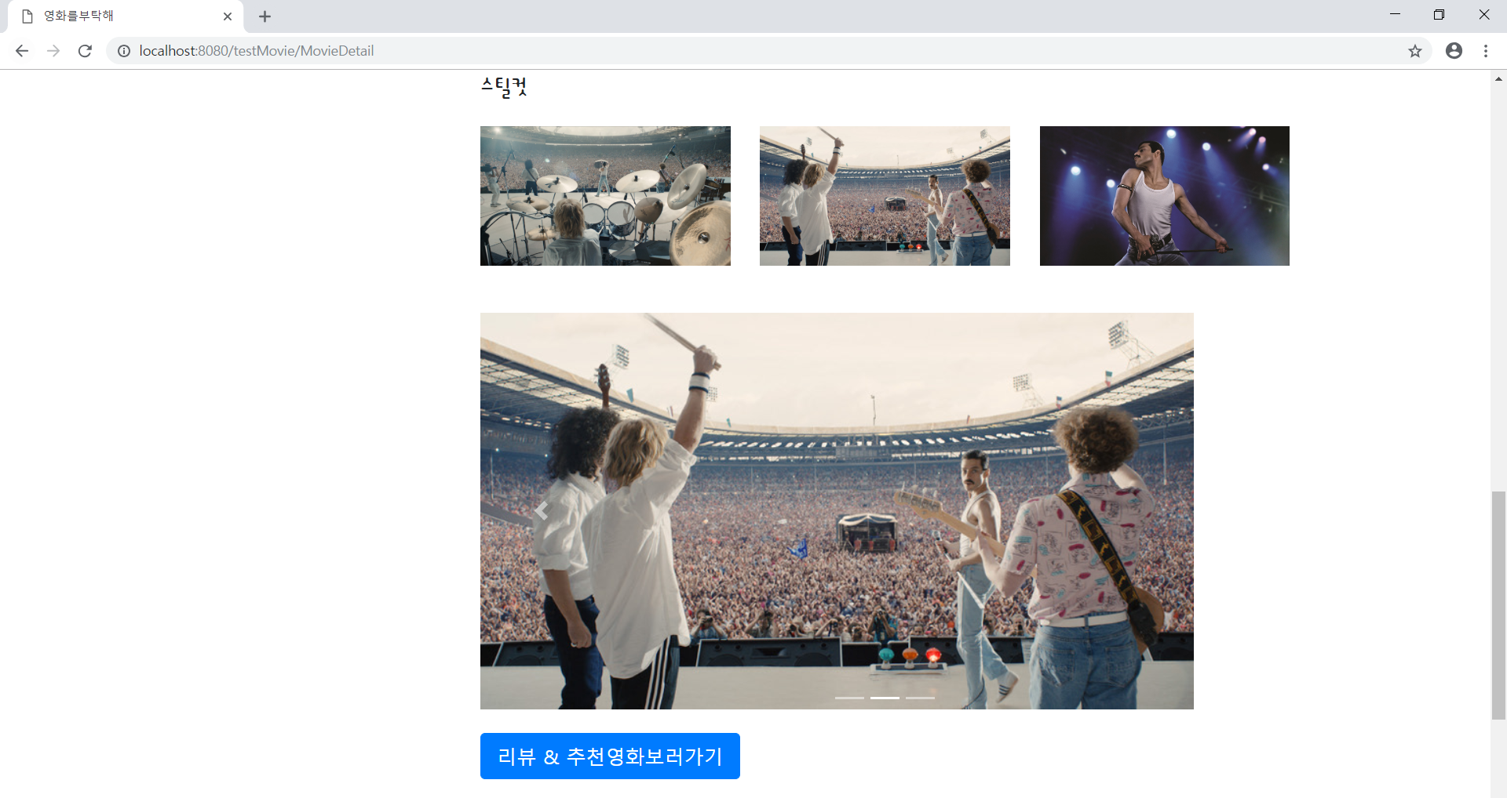
2. 홈페이지 구성 및 주요 기능
상세정보

Slide 20
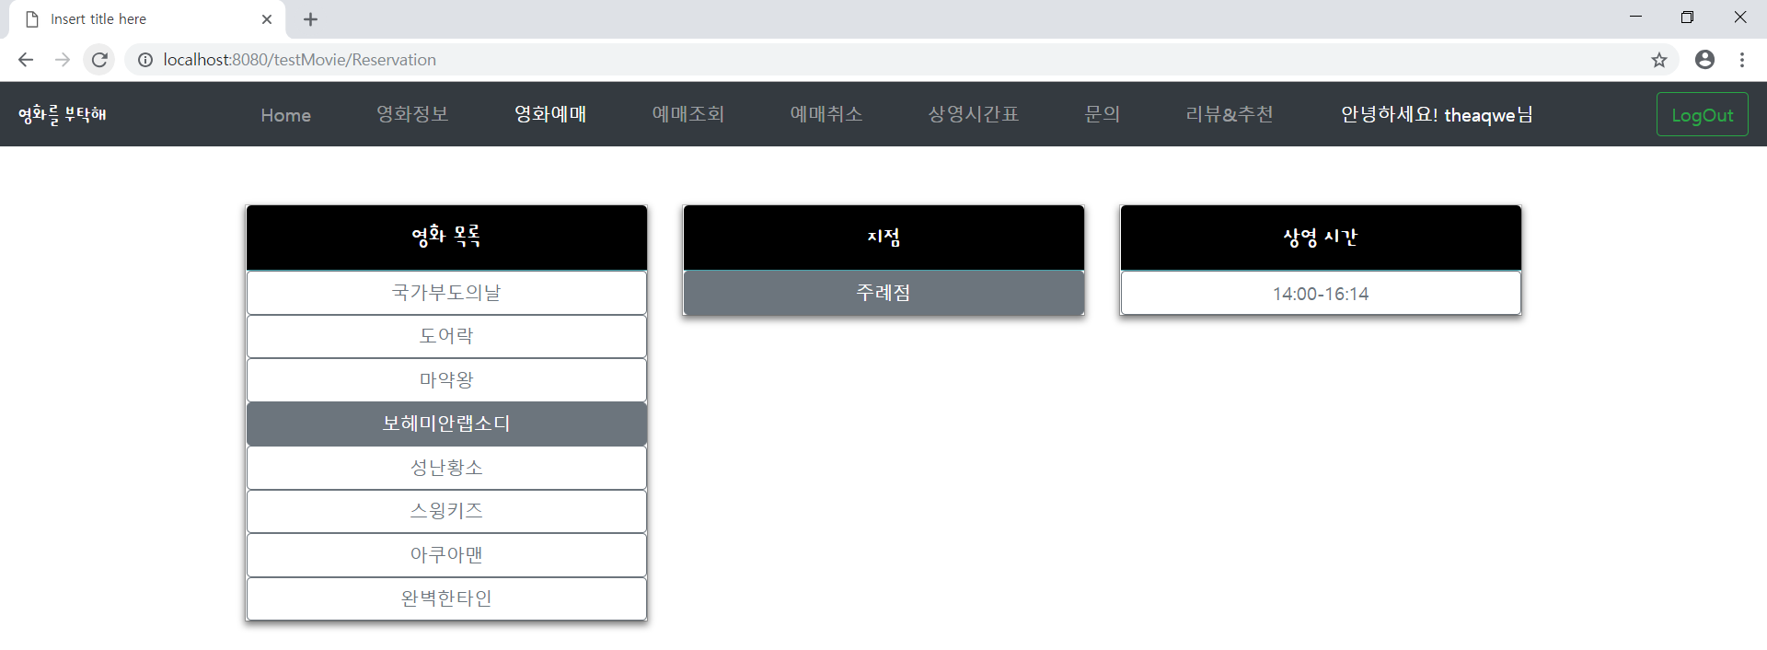
2. 홈페이지 구성 및 주요 기능
영화예매

Slide 21
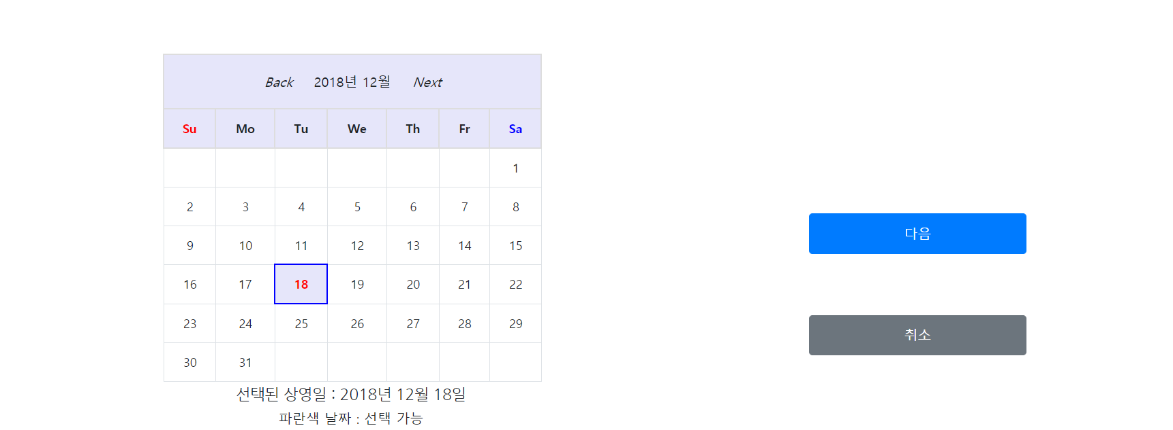
2. 홈페이지 구성 및 주요 기능
영화예매

Slide 22
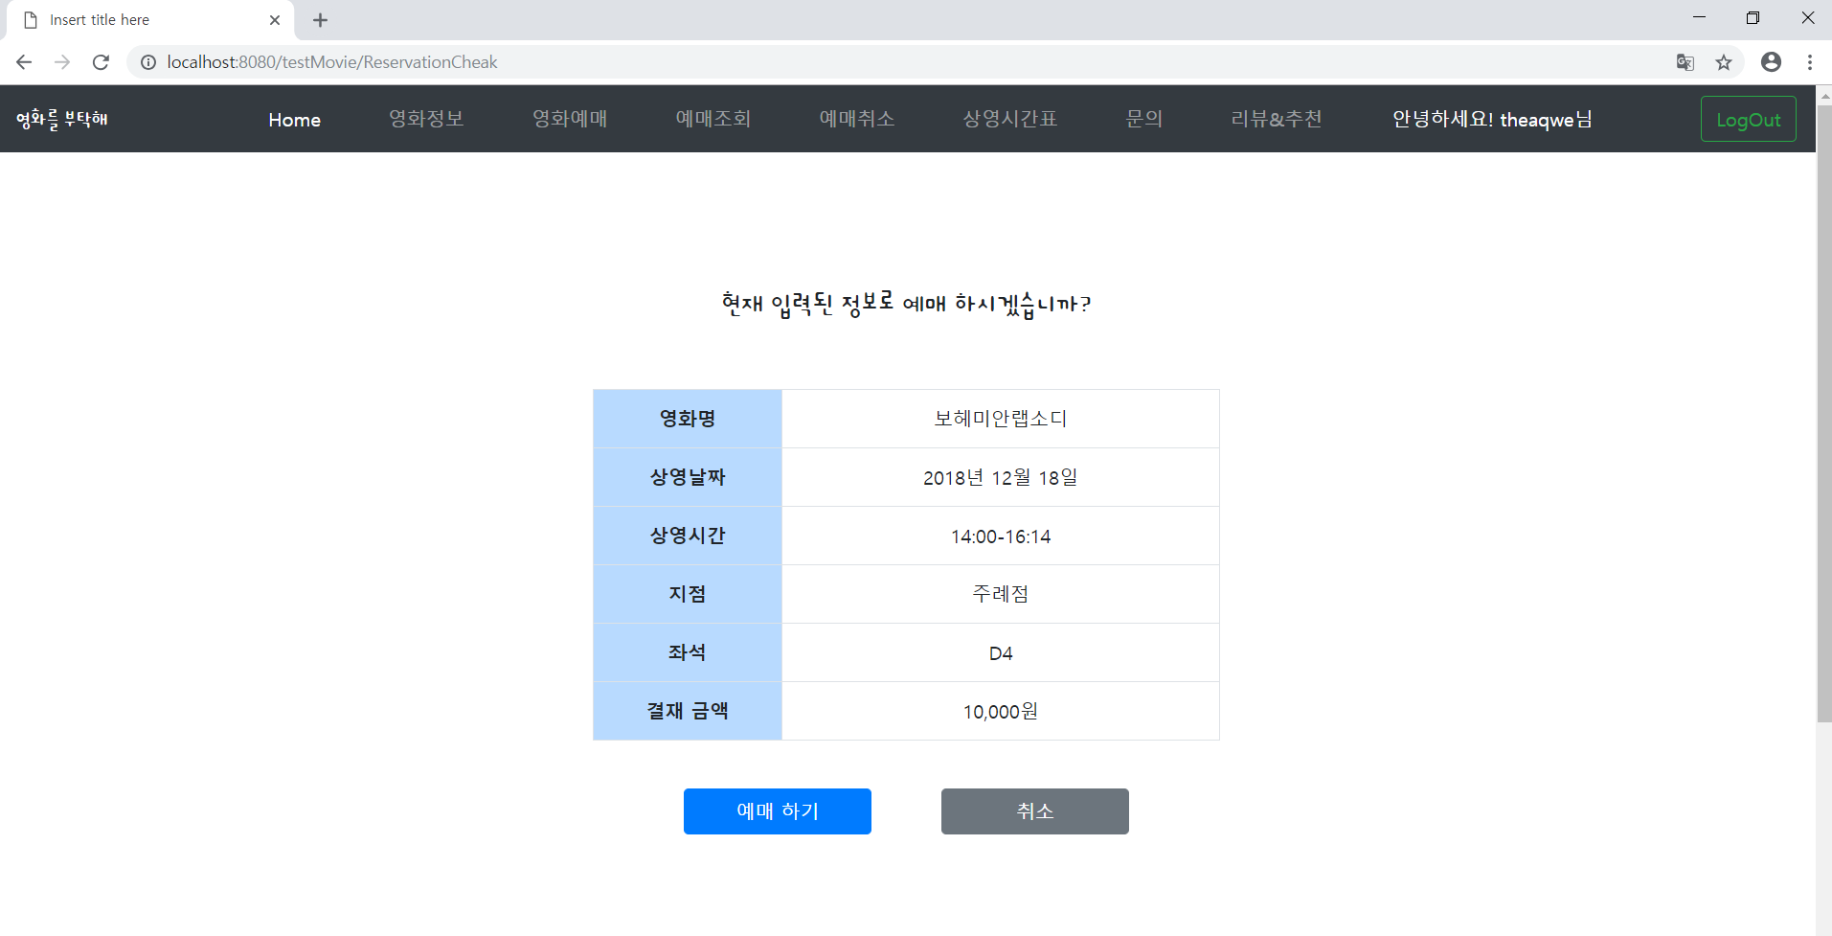
2. 홈페이지 구성 및 주요 기능
영화예매

Slide 23
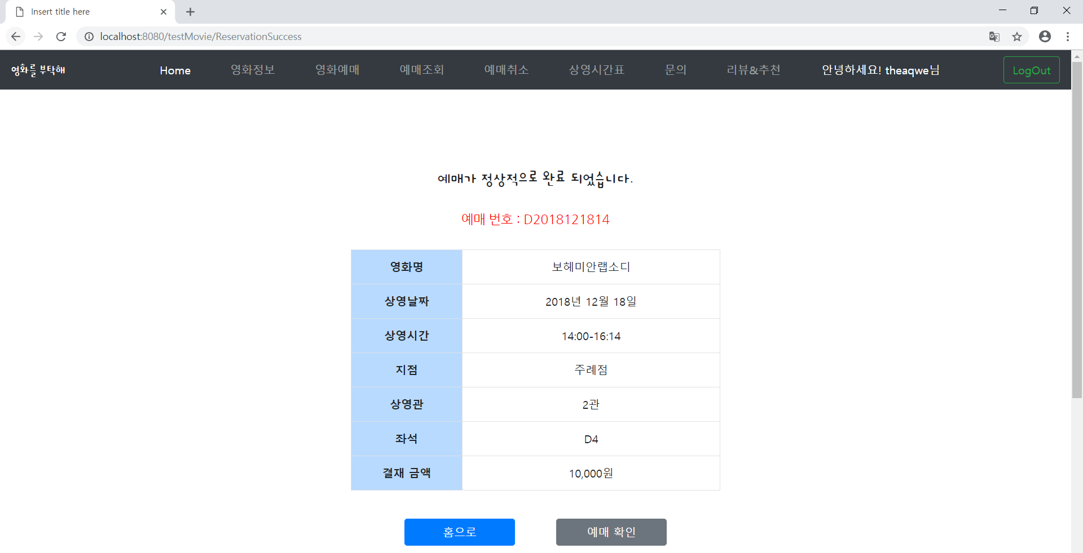
2. 홈페이지 구성 및 주요 기능
영화예매

Slide 24
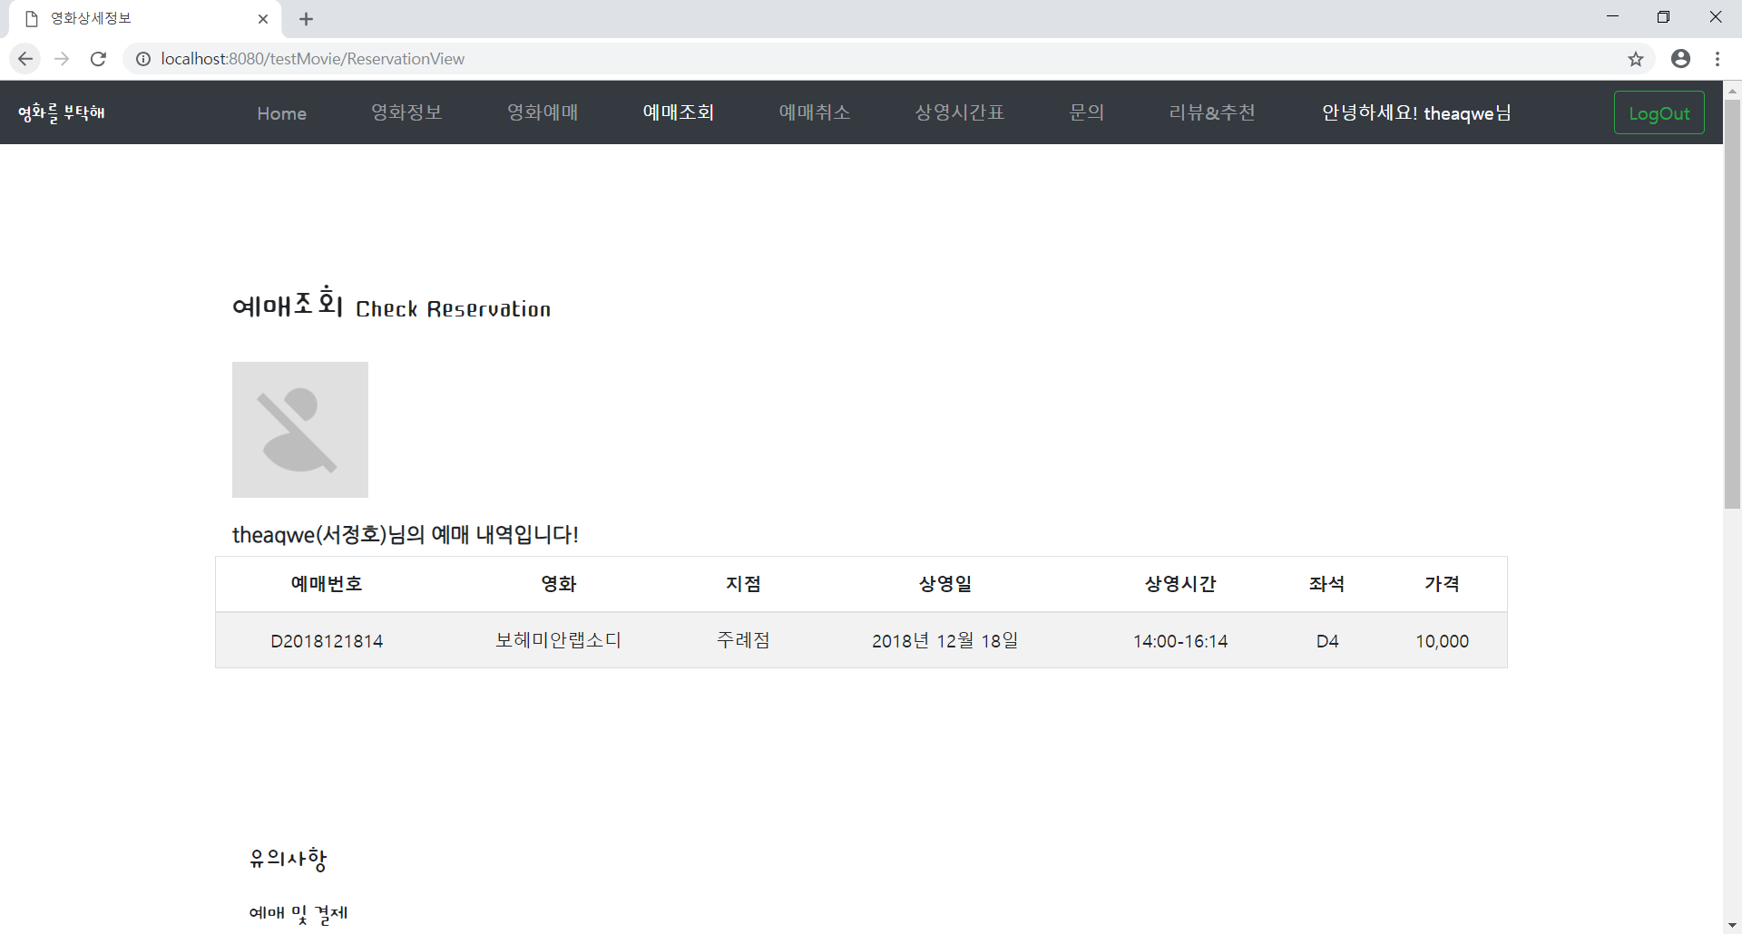
2. 홈페이지 구성 및 주요 기능
예매조회

Slide 25
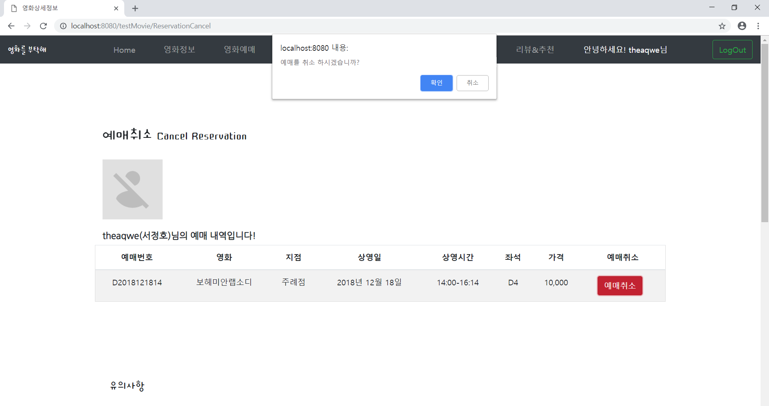
2. 홈페이지 구성 및 주요 기능
예매취소

Slide 26
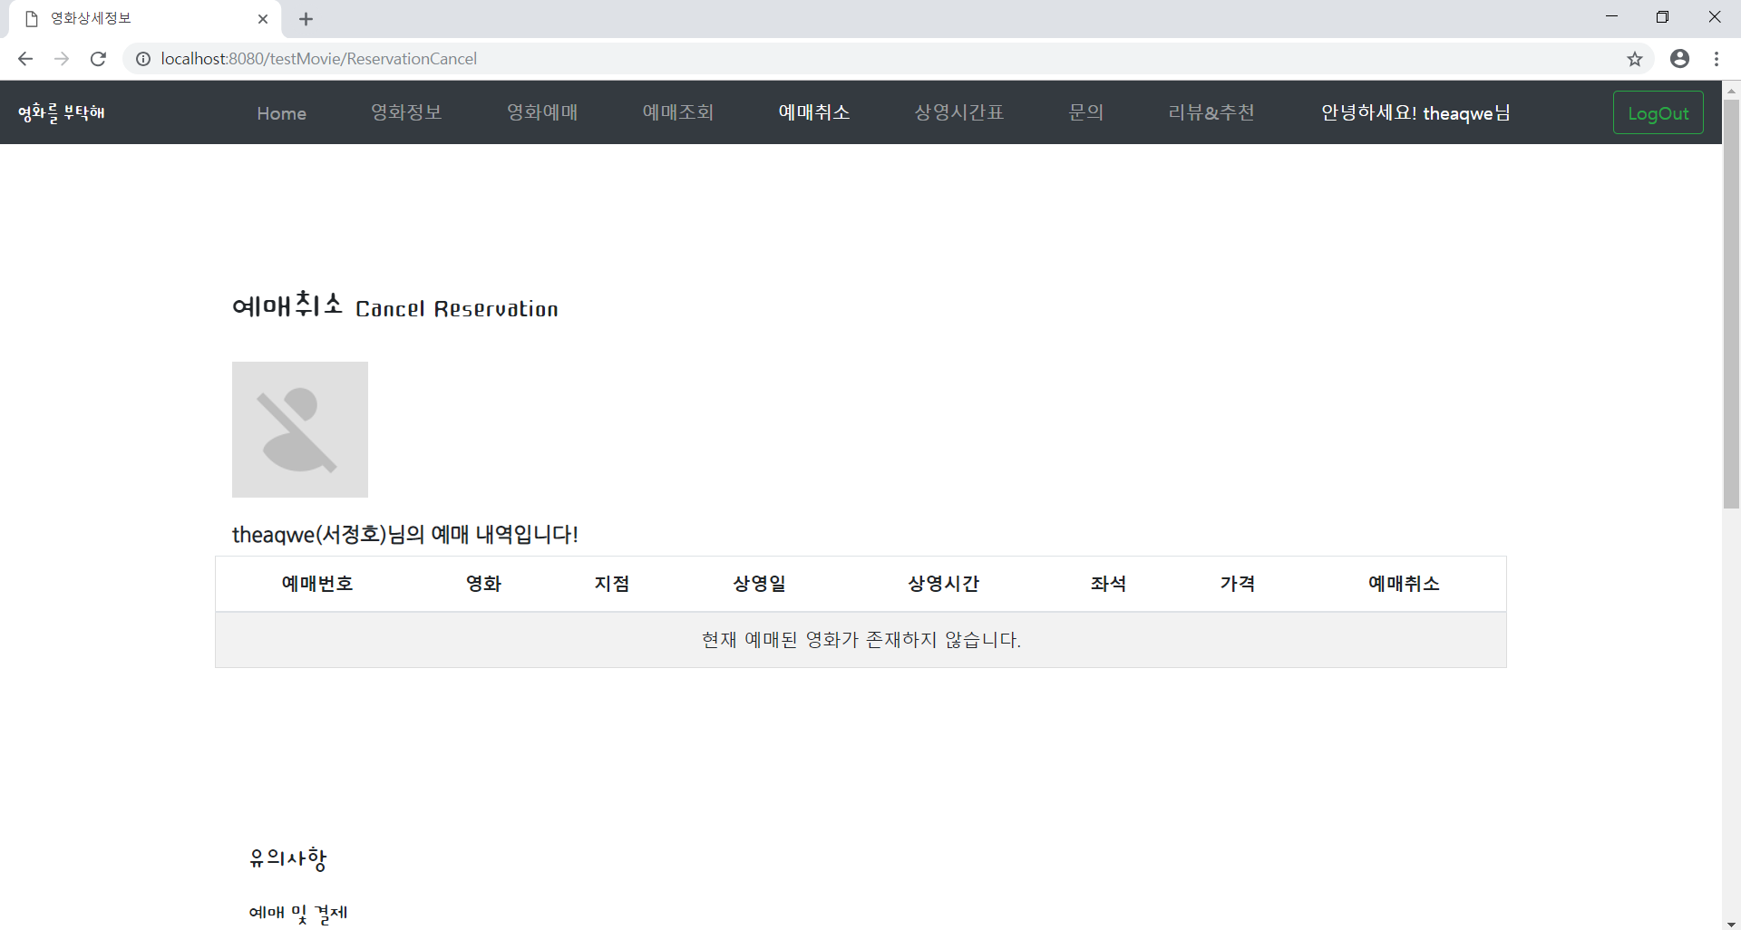
2. 홈페이지 구성 및 주요 기능
예매취소

Slide 27
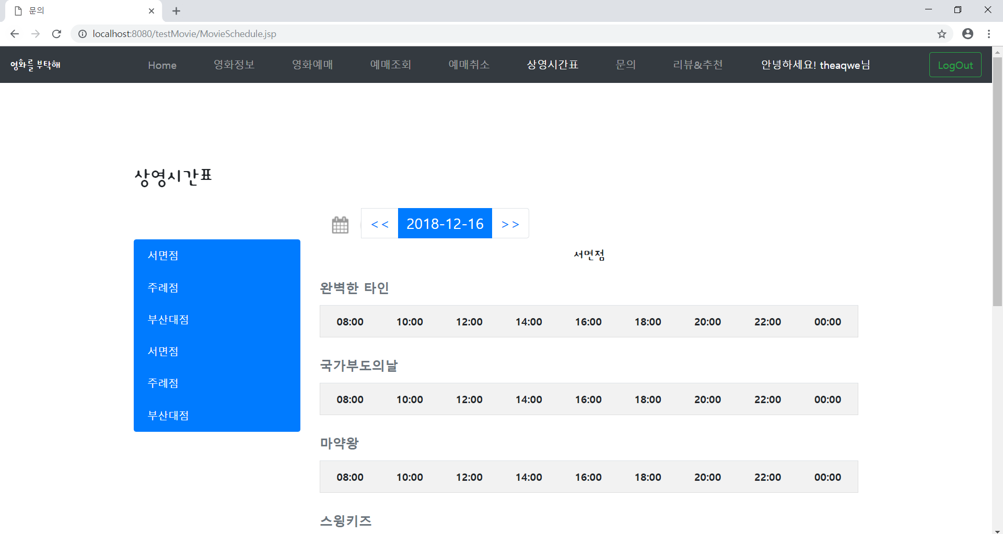
2. 홈페이지 구성 및 주요 기능
상영시간표

Slide 28
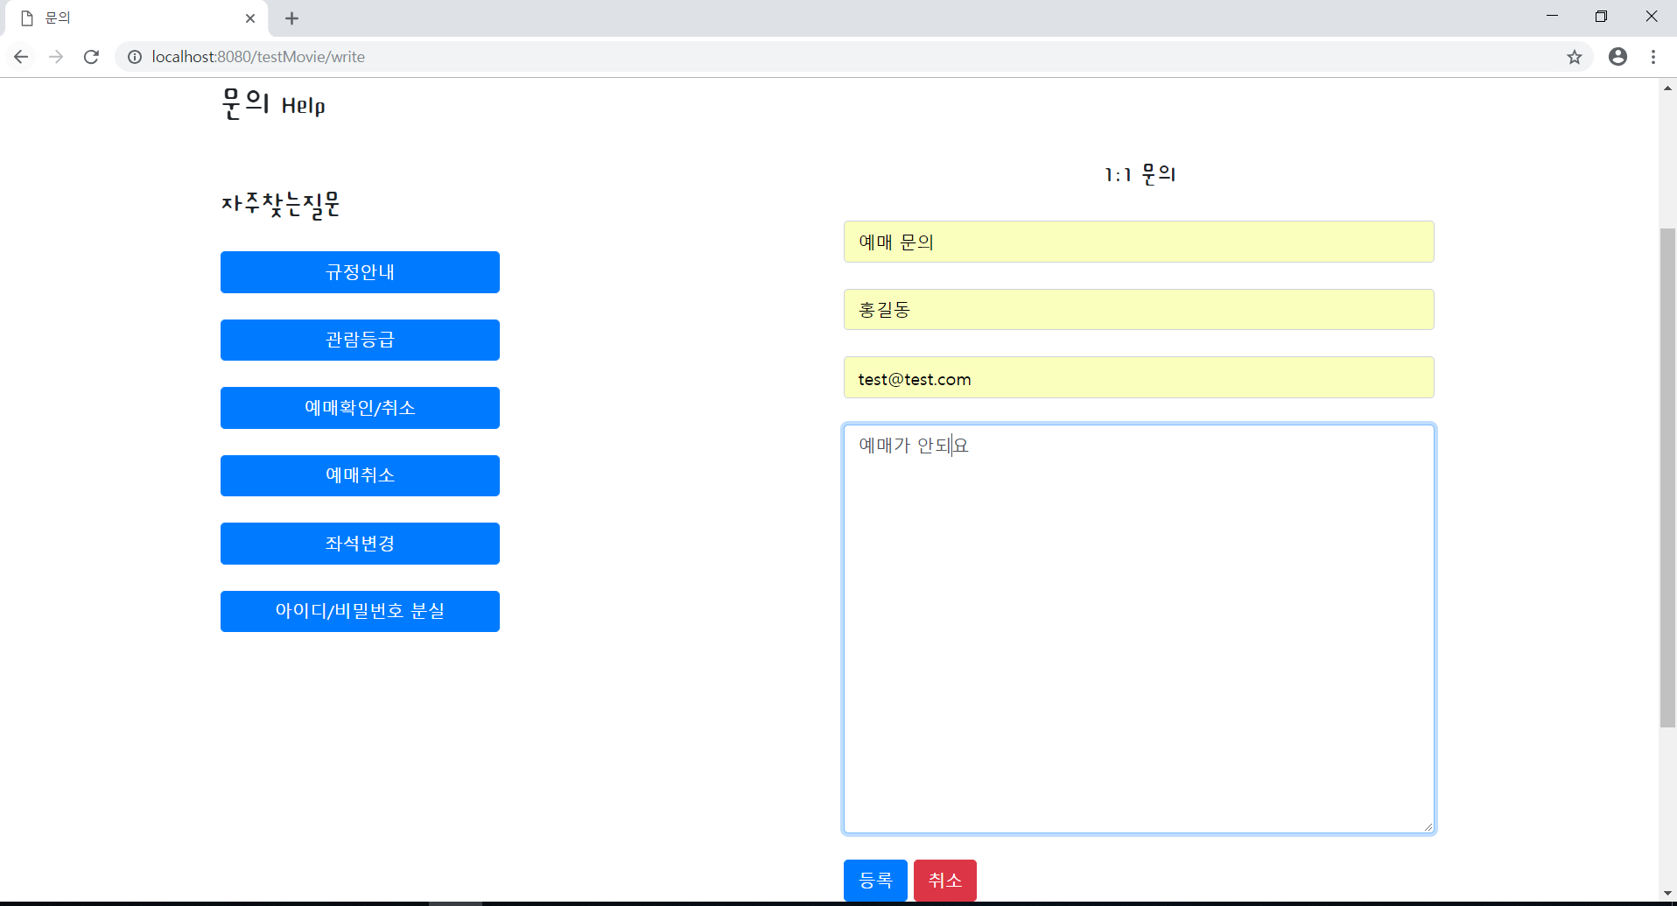
2. 홈페이지 구성 및 주요 기능
문의

Slide 29
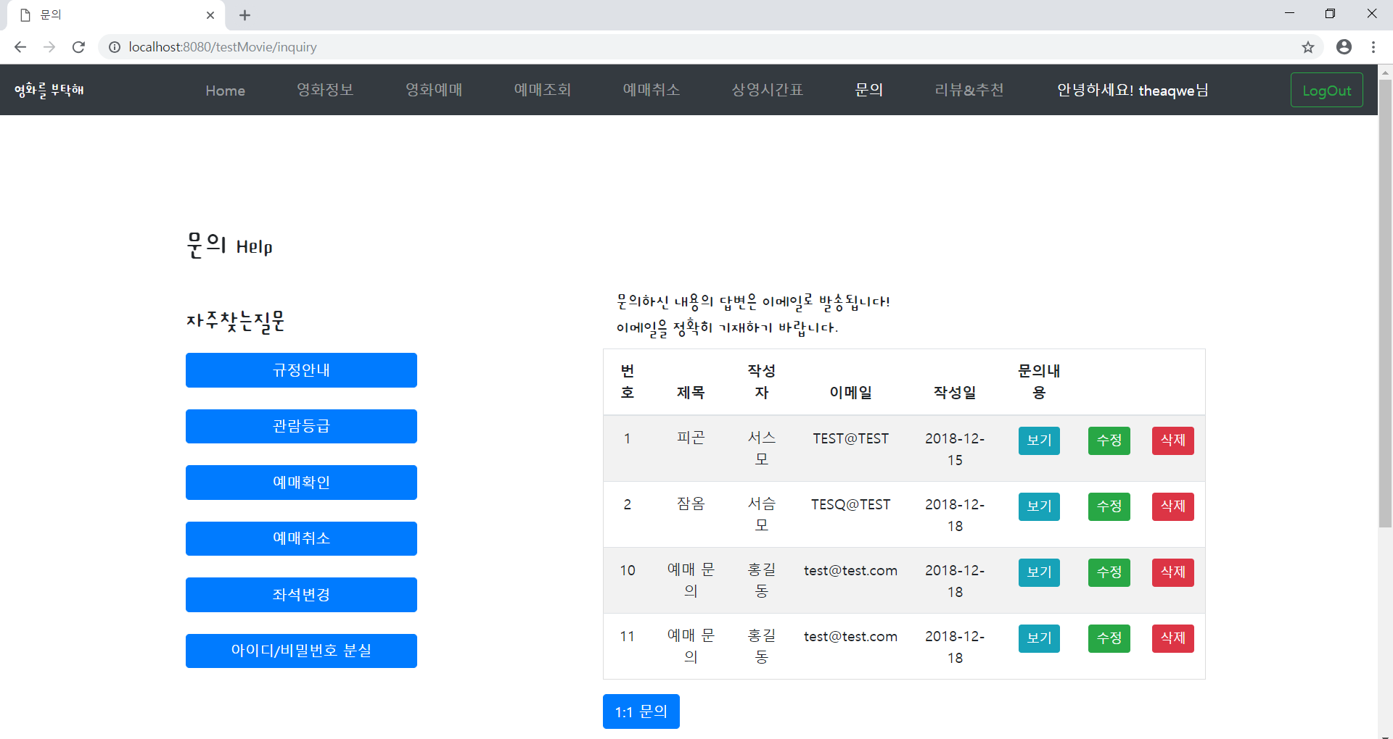
2. 홈페이지 구성 및 주요 기능
문의

Slide 30
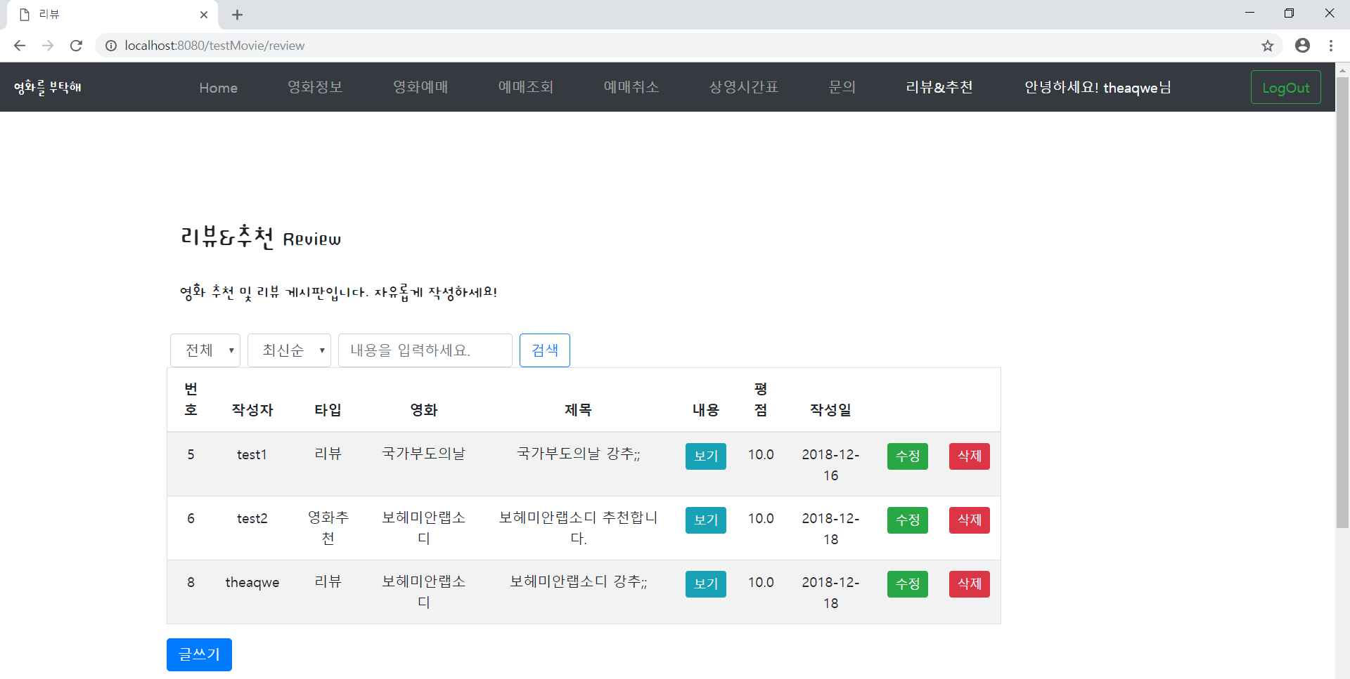
2. 홈페이지 구성 및 주요 기능
리뷰추천

Slide 31
2. 홈페이지 구성 및 주요 기능
시연영상
https://youtu.be/SbegTlewLGE

Slide 32
3. 결론 및 향후 개선방향
결론 및 개선방향
결론
JSP, SERVLET, MYSQL, TOMCAT 등을 이용하면서 다양한 기능들을 알게 되고 익히게 됨
홈페이지를 구성하면서 고객의 입장과 관리자의 입장을 함께 고려하게 되면서 생각의 범위가 넓어짐
세밀한 기능 구현에 대한 아쉬움
ELCPLIPSE와 MYSQL, TOMCAT을 이용한 영화 예매사이트 구현
개선방향
상영시간표 및 세부 기능 보완
데이터베이스 설계 보완
MVC기반 코드 최적화

Slide 33
4. 팀원의 역할분담
역할분담
박수용
홈페이지 틀 및 디자인 작성, 메인페이지 ,예매페이지, 예매 조회, 취소 등 구현
서정호
홈페이지 틀 및 디자인 작성, 영화 정보, 상세정보, 문의, 리뷰 페이지 등 구현

Slide 34
5. 참고문헌 및 사이트
참고문헌 및 참고사이트
참고문헌
교재 - 엄진영, 2014, 자바 웹 개발 워크북, 프리렉
참고사이트
Bootstrap – https://getbootstrap.com 디자인 구성 참고
Bootsnipp – https://bootsnipp.com 디자인 구성 참고
Start Bootstrap - https://startbootstrap.com 템플릿 참고

Slide 35
THANK YOU!

